Slide 10
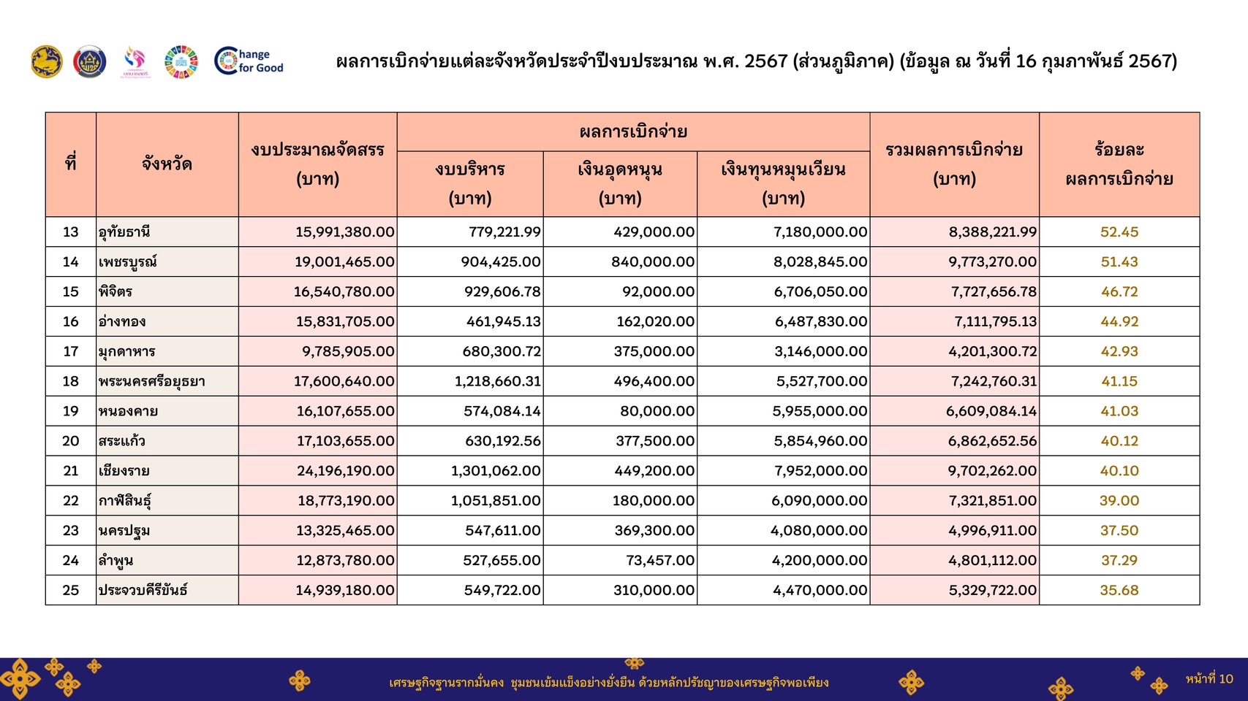

Slide 12
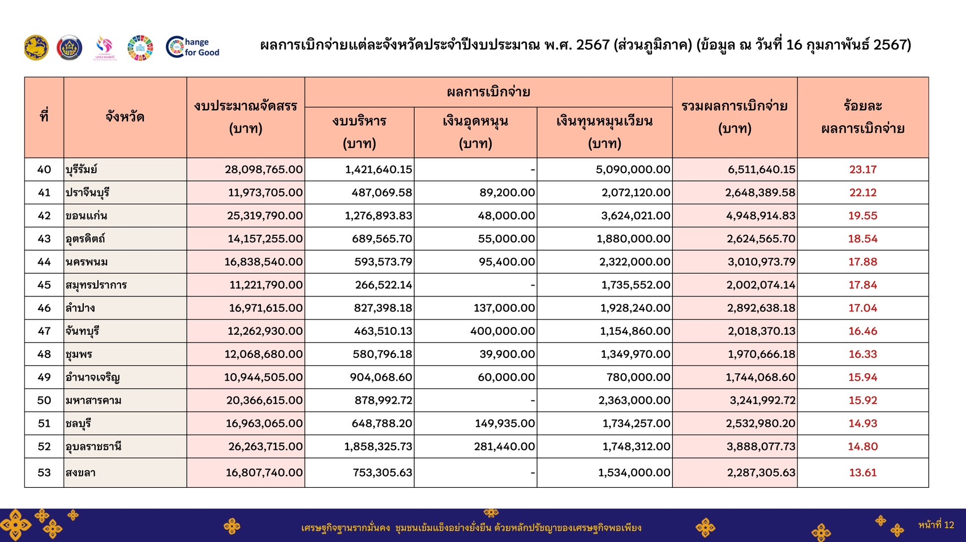

Slide 24
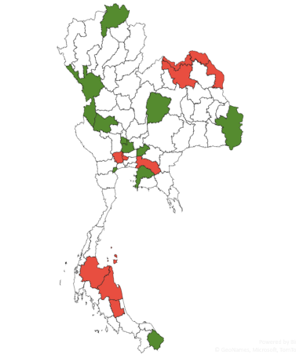
การบริหารจัดการหนี้กองทุนพัฒนาบทบาทสตรี
เชียงราย
หนี้เกินกำหนดชำระคงเหลือต่ำกว่าร้อยละ10
บึงกาฬ
1.. นราธิวาส 2.14
5. ตาก 7.65
9. พระนครศรีอยุธยา 9.83
หนองคาย
อุดรธานี
นครพนม
2. ชัยภูมิ 6.22
6. อุทัยธานี 7.88
10. อุบลราชธานี 9.96
ตาก
ชัยภูมิ
3. เชียงราย 6.94
7. ชลบุรี 8.42
11. สมุทรสงคราม 9.97
อุทัยธานี
อุบลราชธานี
8
4. นครนายก 7.29
8. อ่างทอง 8.82
9
9
4
1
ฉะเชิงเทรา
11
ชลบุรี
1
นนทบุรี
หนี้เกินกำหนดชำระคงเหลือมากที่สุด 10 อันดับแรก
4
นครนายก
9
นครปฐม
1. นนทบุรี 32.83
5. สุราษฏร์ธานี 29.86
9. นครปฐม 27.07
6
10. หนองคาย 27.03
8
อ่างทอง
2.นครศรีธรรมราช 32.61
6. อุดรธานี 29.74
สุราษฎร์ธานี
นครศรีธรรมราช
9
อยุธยา
3. ฉะเชิงเทรา 31.38
7. บึงกาฬ 29.62
พัทลุง
4. นครพนม 31.33
8. พัทลุง 27.17
11
สมุทรสงคราม
นราธิวาส
เศรษฐกิจฐานรากมั่นคง ชุมชนเข้มแข็งอย่างยั่งยืน ด้วยหลักปรัชญาของเศรษฐกิจพอเพียง

Slide 26
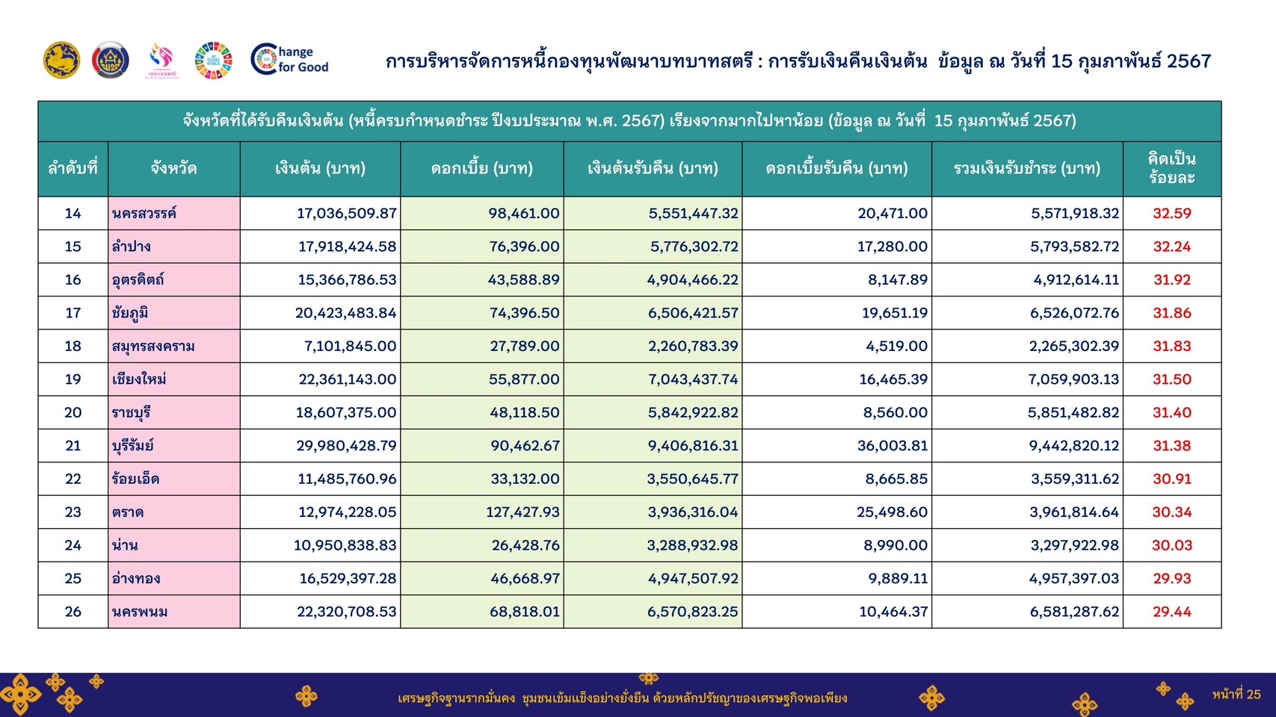

Slide 27
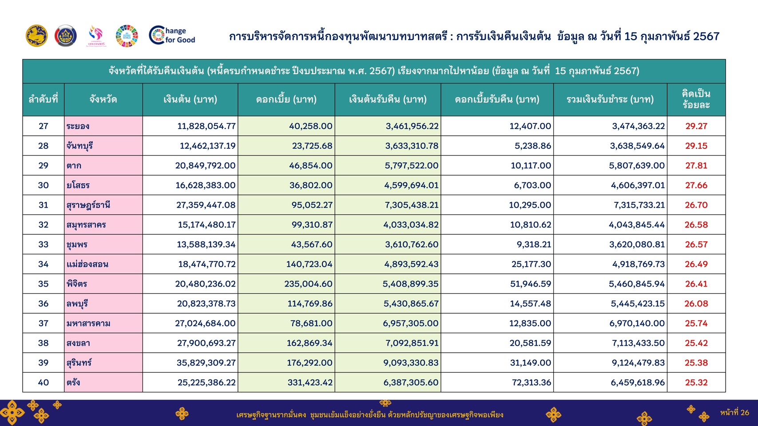

Slide 38
การตรวจสอบและรับรองความมีอยู่จริงของลูกหนี้กองทุนพัฒนาบทบาทสตรี กรมการพัฒนาชุมชน
(รายจังหวัด) (ณ วันที่ 30 กันยายน 2566)
ลำดับ | จังหวัด | จำนวนโครงการคงเหลือ | จำนวนเงินต้นคงเหลือ (บาท) | ดำเนินการสำรวจและรับรอง เสร็จเรียบร้อยแล้ว | คิดเป็นร้อยละ
1 | น่าน | 255 | 19,264,141.16 | 51 | 20
2 | ระยอง | 290 | 23,522,963.38 | 290 | 100.00
3 | สมุทรสงคราม | 324 | 26,427,720.07 | 122 | 37.65
4 | สมุทรสาคร | 353 | 38,964,419.10 | 353 | 100.00
5 | ภูเก็ต | 373 | 31,337,961.52 | 190 | 50.94
6 | ชุมพร | 379 | 31,029,351.57 | 368 | 97.10
7 | พัทลุง | 382 | 30,190,763.53 | 150 | 39.27
8 | สิงห์บุรี | 383 | 34,654,299.47 | 173 | 45.17
9 | ประจวบคีรีขันธ์ | 385 | 40,101,804.75 | 385 | 100.00
10 | เพชรบุรี | 390 | 35,453,190.39 | 372 | 95.38
11 | พะเยา | 400 | 23,475,394.04 | 103 | 25.75
12 | สุพรรณบุรี | 404 | 26,487,496.54 | 404 | 100.00
13 | สระแก้ว | 409 | 32,280,176.19 | 118 | 28.85
14 | ชลบุรี | 412 | 35,219,510.95 | 143 | 34.71
15 | ลำพูน | 420 | 35,658,186.90 | 215 | 51.19

Slide 39
ลำดับ | จังหวัด | จำนวนโครงการคงเหลือ | จำนวนเงินต้นคงเหลือ (บาท) | ดำเนินการสำรวจและรับรอง เสร็จเรียบร้อยแล้ว | คิดเป็นร้อยละ
16 | จันทบุรี | 425 | 45,008,586.86 | 384 | 90.35
17 | ปทุมธานี | 428 | 32,201,014.57 | 107 | 25.00
18 | ตาก | 433 | 35,072,257.05 | 401 | 92.61
19 | พิษณุโลก | 433 | 35,544,904.64 | 431 | 99.54
20 | ตราด | 440 | 36,748,213.49 | 440 | 100.00
21 | นครปฐม | 455 | 38,030,644.19 | 323 | 70.99
22 | ระนอง | 457 | 46,046,905.73 | 358 | 78.34
23 | อุทัยธานี | 468 | 29,851,980.24 | 345 | 73.72
24 | ยะลา | 474 | 52,479,110.94 | 130 | 27.43
25 | เชียงราย | 476 | 33,109,323.18 | 476 | 100.00
26 | เพชรบูรณ์ | 480 | 27,920,999.87 | 475 | 98.96
27 | ราชบุรี | 482 | 36,751,404.74 | 482 | 100.00
28 | ฉะเชิงเทรา | 484 | 41,013,018.11 | 275 | 56.82
29 | แพร่ | 487 | 27,235,234.82 | 357 | 73.31
30 | นครนายก | 495 | 41,632,921.45 | 103 | 20.81
31 | อุตรดิตถ์ | 496 | 29,076,795.95 | 102 | 20.56
32 | กระบี่ | 522 | 50,329,370.54 | 496 | 95.02

Slide 40
ลำดับ | จังหวัด | จำนวนโครงการคงเหลือ | จำนวนเงินต้นคงเหลือ (บาท) | ดำเนินการสำรวจและรับรอง เสร็จเรียบร้อยแล้ว | คิดเป็นร้อยละ
33 | นราธิวาส | 524 | 59,054,766.33 | 524 | 100.00
34 | พิจิตร | 533 | 42,662,299.07 | 259 | 48.59
35 | สุโขทัย | 553 | 36,575,829.17 | 553 | 100.00
36 | แม่ฮ่องสอน | 566 | 37,196,961.74 | 511 | 90.28
37 | ปราจีนบุรี | 568 | 42,223,355.43 | 123 | 21.65
38 | ลพบุรี | 580 | 48,060,293.26 | 580 | 100.00
39 | พังงา | 581 | 52,661,427.50 | 329 | 56.63
40 | กำแพงเพชร | 594 | 32,471,711.94 | 594 | 100.00
41 | เชียงใหม่ | 598 | 39,771,550.04 | 598 | 100.00
42 | สตูล | 607 | 28,739,335.52 | 412 | 67.87
43 | สระบุรี | 617 | 57,574,009.70 | 617 | 100.00
44 | กาญจนบุรี | 622 | 33,200,335.18 | 622 | 100.00
45 | บึงกาฬ | 643 | 48,045,271.46 | 155 | 24.11
46 | นนทบุรี | 655 | 67,443,310.16 | 446 | 68.09
47 | ลำปาง | 667 | 47,161,497.89 | 300 | 44.98
48 | สมุทรปราการ | 668 | 69,591,317.75 | 647 | 96.86
49 | นครราชสีมา | 669 | 45,876,752.55 | 258 | 38.57

Slide 41
ลำดับ | จังหวัด | จำนวนโครงการคงเหลือ | จำนวนเงินต้นคงเหลือ (บาท) | ดำเนินการสำรวจและรับรอง เสร็จเรียบร้อยแล้ว | คิดเป็นร้อยละ
50 | นครสวรรค์ | 685 | 51,215,111.24 | 202 | 29.49
51 | มหาสารคาม | 689 | 47,697,725.00 | 689 | 100.00
52 | สุราษฎร์ธานี | 691 | 69,140,649.25 | 440 | 63.68
53 | ตรัง | 710 | 62,195,240.02 | 710 | 100.00
54 | อ่างทอง | 714 | 41,875,773.80 | 578 | 80.95
55 | ขอนแก่น | 742 | 52,529,770.16 | 742 | 100.00
56 | มุกดาหาร | 752 | 54,865,908.89 | 688 | 91.49
57 | ปัตตานี | 760 | 63,244,094.51 | 632 | 83.16
58 | ยโสธร | 796 | 36,831,925.19 | 796 | 100.00
59 | นครพนม | 827 | 49,033,352.72 | 214 | 25.88
60 | บุรีรัมย์ | 897 | 61,799,110.48 | 632 | 70.46
61 | นครศรีธรรมราช | 904 | 72,435,423.62 | 679 | 75.11
62 | เลย | 905 | 75,755,257.35 | 172 | 19.01
63 | พระนครศรีอยุธยา | 906 | 50,078,435.53 | 372 | 41.06
64 | หนองบัวลำภู | 912 | 53,619,815.36 | 176 | 19.30
65 | อุดรธานี | 919 | 63,788,701.13 | 196 | 21.33
66 | อุบลราชธานี | 924 | 61,173,211.87 | 924 | 100.00

Slide 42
ลำดับ | จังหวัด | จำนวนโครงการคงเหลือ | จำนวนเงินต้นคงเหลือ (บาท) | ดำเนินการสำรวจและรับรอง เสร็จเรียบร้อยแล้ว | คิดเป็นร้อยละ
67 | ชัยภูมิ | 956 | 39,149,319.27 | 317 | 33.16
68 | ร้อยเอ็ด | 962 | 24,789,509.94 | 962 | 100.00
69 | หนองคาย | 979 | 68,573,101.95 | 142 | 14.50
70 | สงขลา | 1,008 | 90,278,795.29 | 756 | 75.00
71 | สกลนคร | 1,061 | 87,300,831.32 | 594 | 55.98
72 | กาฬสินธุ์ | 1,076 | 56,617,667.37 | 838 | 77.88
73 | ชัยนาท | 1,147 | 56,486,732.69 | 0 | 0.00
74 | ศรีสะเกษ | 1,195 | 56,729,544.56 | 231 | 19.33
75 | อำนาจเจริญ | 1,215 | 41,029,552.16 | 969 | 79.75
76 | สุรินทร์ | 1,987 | 61,316,575.49 | 1,814 | 91.29
รวม |  | 49,058 | 3,439,981,226.78 | 32,115 | 65.46

Slide 43
